Slide 1
Rxjs入门
前端工程师 —— 蒋凤
Fresh business general template
Applicable to enterprise introduction, summary report, sales marketing, chart data

Slide 2
01
Rxjs是什么
目录
CONTENT
02
Rxjs能解决什么问题
03
我们如何去用
04
上手演练

Slide 3
第一部分
Rxjs是什么

Slide 4
Rxjs是什么
一个库
Rx（全称Reactive Extension)，最早是由微软开发的 LinQ 扩展出来的开源专案，有多种语言支持，Rxjs只是javascript的一种实现
异步事件管理
Observable (可观察对象)、Observer (观察者)、
Subscription (订阅)、
Operators (操作符)、
Subject (主体)、
Schedulers (调度器)
函数式编程
观察者模式、迭代器模式
Notes:
Functional Programming 是一种编程范式, 简单来说就是将运算用函数的思想去实现。例如数组的filter、map等
Reactive Programming 简单来说就是 当变数或资源发生变动时，由变数或资源自动告诉我发生变动了。Vue.js

Slide 5
Rxjs是什么
第一个示例
注册事件监听器的常规写法
var button = document.querySelector('button'); button.addEventListener('click', () => console.log('Clicked!'));
注册事件监听器用Rxjs实现
ar button = document.querySelector('button'); Rx.Observable.fromEvent(button, 'click') .subscribe(() => console.log('Clicked!'));

Slide 6
第二部分
Rxjs能解决什么问题

Slide 7
Rxjs能解决什么问题
1、非同步问题
2、各种不同API
竞态条件 (Race Condition): 对同一个资源的不同处理的时机
内存泄漏 (Memory Leak)：对页面的监听，却没有取消
复杂的状态 (Complex State)：非同步执行一些行为，就会使状态变得复杂
例外处理 (Exception Handling)：捕捉异常进行处理
我们除了要面对非同步会遇到的各种问题外，还需要烦恼很多不同的 API，例如：
DOM Events
XMLHttpRequest
fetch
WebSockets
Server Send Events
Service Worker
Node Stream
Timer

Slide 8
Rxjs是什么
关于Observable的理解
观察者模式
观察者模式其实很常见，最简单例子的便是 DOM 事件的事件监听
function clickHandler(event) { console.log('user click!'); } document.body.addEventListener('click', clickHandler)
迭代器模式
ES6已经给数组、字符串、Map、Set等数据类型实现了iterator。它就像一个指针，指向一个资料结构并产生一个序列，这个序列会有资料结构中的所有元素
var arr = [1, 2, 3];
var iterator = arr[Symbol.iterator]();
iterator.next(); // { value: 1, done: false }
iterator.next(); // { value: 2, done: false }
iterator.next(); // { value: 3, done: false }
iterator.next(); // { value: undefined, done: true }
Notes:
补充: 延迟运算

Slide 9
Rxjs是什么
关于Observable的理解
小结
观察者模式 跟 迭代器模式 有个共通的特性，就是他们都是 渐进式的取得资料，差别只在于观察者模式 是生产者推送资料(push)，而 迭代器模式 是消费者要求资料(pull)。
而 Observable 就是这两个思想的结合，既具备生产者推送资料的特性，又能像序列，拥有序列处理资料的方法。总的来说，Observable就像一个序列，里面的元素随着时间的推移而推送。

Slide 10
第三部分
我们如何使用它

Slide 11
我们如何使用它
01
了解弹珠图
创建、订阅、执行、清理Observable
02
03
04
什么是操作符
Subject的使用

Slide 12
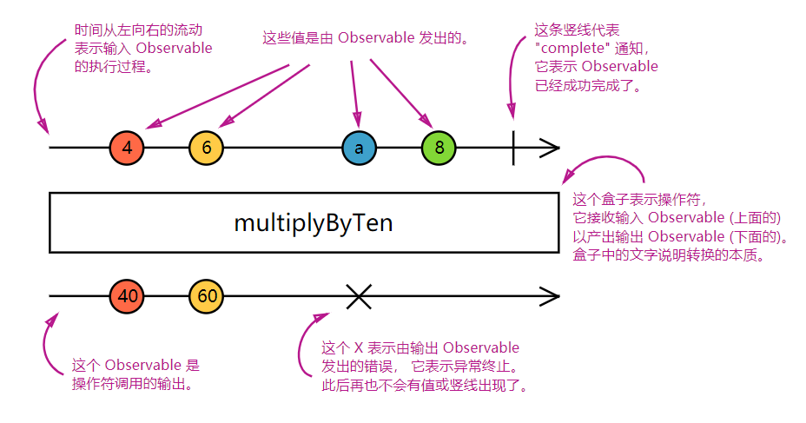
我们如何使用它
了解弹珠图

Slide 13
我们如何使用它
了解弹珠图
用 - 表达一小段时间
用 X代表有错误发生
用 | 代表结束
----------------
----------------X
----------------|
var source = Rx.Observable.interval(1000);
var source = Rx.Observable.interval(1000);
source: -----0-----1-----2-----3--...
Source: (1234)|
var source = Rx.Observable.interval(1000);
var newest = source.map(x => x + 1);
source: -----0-----1-----2-----3--...
map(x => x + 1)
newest: -----1-----2-----3-----4--...

Slide 14
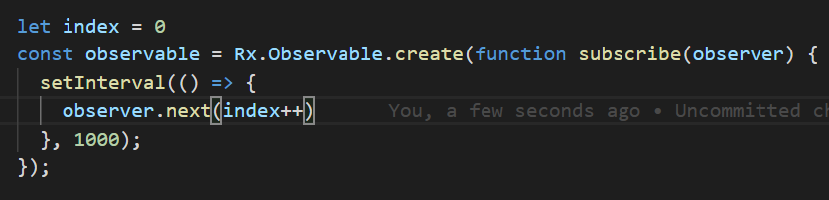

我们如何使用它
创建、订阅、执行、执行Observable
创建Observables的两种方式
1、使用Rx.Observable.create。
2、使用创建操作符。

Slide 15

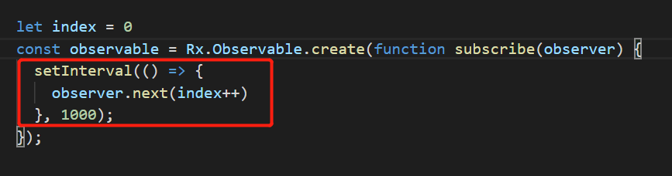
我们如何使用它
创建、订阅、执行、执行Observables
订阅Observables
执行Observables
Notes:
它是惰性运算，只有在每个观察者订阅后才会执行。随着时间的推移，执行会以同步或异步的方式产生多个值
Observable operator 的运算方式跟数组完全不同，虽然 Observable 的 operator 也都会回传一个新的 observable，但因为元素是渐进式取得的关系，所以每次的运算是一个元素运算到底，而不是运算完全部的元素再返回

Slide 16
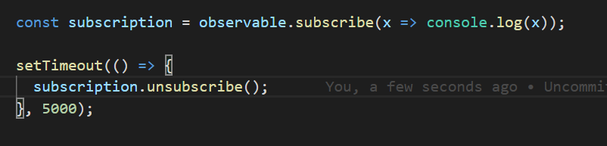
我们如何使用它
创建、订阅、执行、执行Observables
清理 Observable 执行

Slide 17
我们如何使用它
创建、订阅、执行、执行Observables
清理 Observable 执行

Slide 18
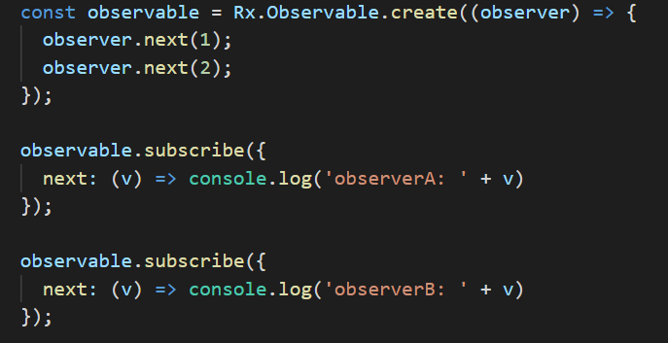
我们如何使用它
Subject的使用
什么是 Subject？是一种特殊类型的 Observable，它允许将值多播给多个观察者，所以 Subject 是多播的，而普通的 Observables 是单播的

Slide 19
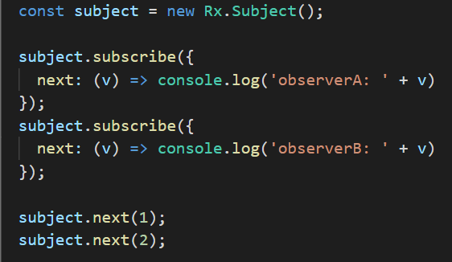
我们如何使用它
Subject的使用
什么是 Subject？是一种特殊类型的 Observable，它允许将值多播给多个观察者，所以 Subject 是多播的，而普通的 Observables 是单播的

Slide 20
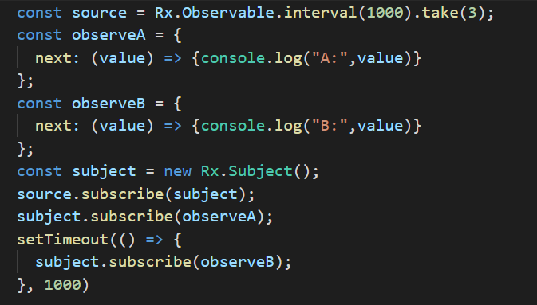
我们如何使用它
Subject的使用
Subject 既是 Observable，因为它有next、error、complete等方法，所以Subject又是观察者
Notes:
观察者只是有三个回调函数的对象，每个回调函数对应一种 Observable 发送的通知类型，也可以是部分的。也可以是一个回调函数

Slide 21
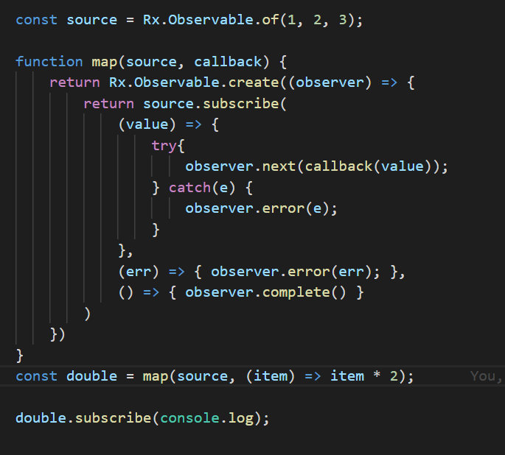
我们如何使用它
什么是操作符
Observable操作符简单来说就是Observable上的方法，例如 map, filter, contactAll... 等等，所有这些函数都会拿到原本的 observable 并回传一个新的 observable，类似于像右边那样

Slide 22
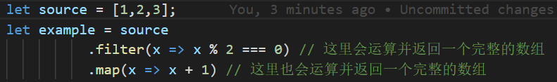
我们如何使用它
什么是操作符
Observable操作符与Array操作符的区别

Slide 23
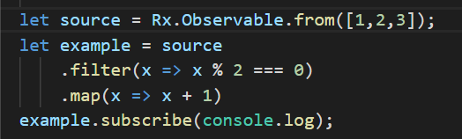
我们如何使用它
什么是操作符
Observable操作符与Array操作符的区别

Slide 24
第四部分
上手演练

Slide 25
感谢观看

